Slide 1
近期推荐系统概述
陈晓理 Data Scientist
数据应用学院

Slide 2
提纲
推荐系统应用场景
推荐系统算法概述
基于内容的推荐(content based)
协同过滤Collaborative Filtering
协同过滤⁺: Matrix Factorization (Alternative Least Squares)
协同过滤⁺⁺: 引入延时间维度的变化
基于Long Short Term Memory (LSTM)的推荐系统
引入图像识别的推荐系统
评估推荐系统结果
其他注意事项
数据采集
隐式变量与显式变量模型
信息整合
结果保护

Slide 3
1. 推荐系统应用场景
为什么要使用推荐系统？
以前的解决方案是什么？
应用领域
电商平台
音乐影视
社交平台

Slide 4
1. 推荐系统应用场景
为什么要使用推荐系统？
以前的解决方案是什么？
应用领域
电商平台
音乐影视
社交平台

Slide 5









1. 推荐系统应用场景
为什么要使用推荐系统？
以前的解决方案是什么？
应用领域
电商平台
音乐影视
社交平台

Slide 6
1. 推荐系统应用场景
为什么要使用推荐系统？
以前的解决方案是什么？
应用领域
电商平台
音乐影视
社交平台
效果可好可坏

Slide 7

1. 推荐系统应用场景
为什么要使用推荐系统？
以前的解决方案是什么？
应用领域
电商平台
音乐影视
社交平台
效果可好可坏
To put things in perspective, 50% of total job applications and job views by members are a direct result of recommendations. Interestingly, in the past year and half it has risen from 6% to 50%.
50%的岗位申请直接来源于推荐系统。很有意思，一年前，这个数字才只是6%。

Slide 8
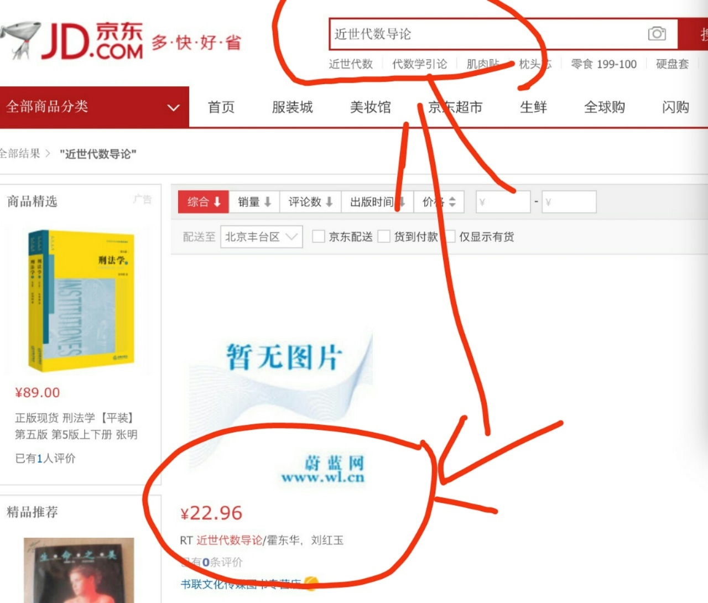
1. 推荐系统应用场景
为什么要使用推荐系统？
以前的解决方案是什么？
应用领域
电商平台
音乐影视
社交平台
效果可好可坏

Slide 9

1. 推荐系统应用场景
为什么要使用推荐系统？
以前的解决方案是什么？
应用领域
电商平台
音乐影视
社交平台
效果可好可坏

Slide 10
1. 推荐系统应用场景
为什么要使用推荐系统？
以前的解决方案是什么？
应用领域
电商平台
音乐影视
社交平台
效果可好可坏
怎样才是好的推荐系统？

Slide 11
1. 推荐系统应用场景
为什么要使用推荐系统？
以前的解决方案是什么？
应用领域
电商平台
音乐影视
社交平台
效果可好可坏
怎样才是好的推荐系统？
比用户还了解他/她需要什么产品

Slide 12
1. 推荐系统应用场景
为什么要使用推荐系统？
以前的解决方案是什么？
应用领域
电商平台
音乐影视
社交平台
效果可好可坏
怎样才是好的推荐系统？
比用户还了解他/她需要什么产品
准确，有新意

Slide 13
提纲
推荐系统应用场景
推荐系统算法概述
基于内容的推荐(content based)
协同过滤Collaborative Filtering
协同过滤⁺: Matrix Factorization (Alternative Least Squares)
协同过滤⁺⁺: 引入延时间维度的变化
基于Long Short Term Memory (LSTM)的推荐系统
引入图像识别的推荐系统
评估推荐系统结果
其他注意事项
数据采集
隐式变量与显式变量模型
信息整合
结果保护

Slide 14
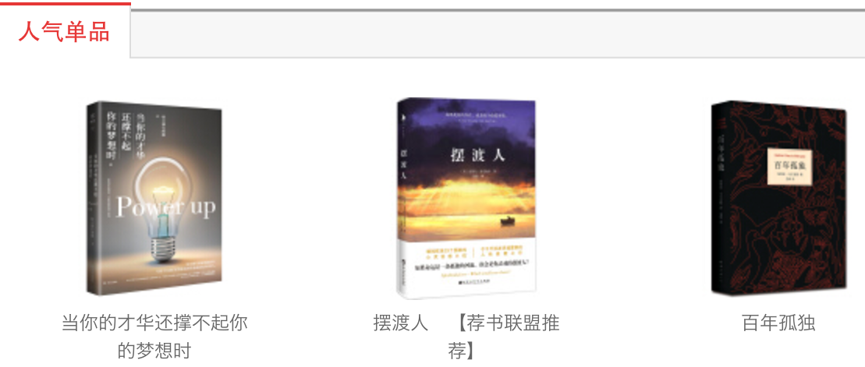
2. 推荐系统算法概述
流行度
简单易行
缺乏个性化
不准确

Slide 15
2. 推荐系统算法概述
基于内容(content based)
需要显式的标签项
优点：没有冷启动问题，不需要历史数据，没有流行度偏见，可以使用用户内容特性来提供解释
缺点： 项目内容必须是机器可读的和有意义的，很难有意外，还是缺少多样性，很难发觉用户或者商品间的关联性
招聘商业分析师，要求：
性别：男
工作经验：2年
985院校毕业
理工科专业
北京户口

Slide 16
2. 推荐系统算法概述
基于内容(content based)
需要显式的标签项
优点：没有冷启动问题，不需要历史数据，没有流行度偏见，可以使用用户内容特性来提供解释
缺点： 项目内容必须是机器可读的和有意义的，很难有意外，还是缺少多样性，很难发觉用户或者商品间的关联性
招聘商业分析师，要求：
性别：男
工作经验：2年
985院校毕业
理工科专业
北京户口

Slide 17
2. 推荐系统算法概述
基于内容(content based)
需要显式的标签项
优点：没有冷启动问题，不需要历史数据，没有流行度偏见，可以使用用户内容特性来提供解释
缺点： 项目内容必须是机器可读的和有意义的，很难有意外，还是缺少多样性，很难发觉用户或者商品间的关联性
招聘商业分析师，要求：
性别：男
工作经验：2年
985院校毕业
理工科专业
北京户口

Slide 18
2. 推荐系统算法概述
基于内容(content based)
需要显式的标签项
优点：没有冷启动问题，不需要历史数据，没有流行度偏见，可以使用用户内容特性来提供解释
缺点： 项目内容必须是机器可读的和有意义的，很难有意外，还是缺少多样性，很难发觉用户或者商品间的关联性
真实条件下，缺乏显式标签项，需要通过关联性来揣测用户真实需求
招聘商业分析师，要求：
性别：男
工作经验：2年
985院校毕业
理工科专业
北京户口

Slide 19
提纲
推荐系统应用场景
推荐系统算法概述
基于内容的推荐(content based)
协同过滤Collaborative Filtering
协同过滤⁺: Matrix Factorization (Alternative Least Squares)
协同过滤⁺⁺: 引入延时间维度的变化
基于Long Short Term Memory (LSTM)的推荐系统
引入图像识别的推荐系统
评估推荐系统结果
其他注意事项
数据采集
隐式变量与显式变量模型
信息整合
结果保护

Slide 20
2. 推荐系统算法概述
协同过滤推荐算法
基于历史用户行为模式或商品特征模式
优点：通过用户或者商品间的关联性，满足用户未挑明/隐式的要求
缺点：冷启动问题（没有历史数据怎么办）

Slide 21
2. 推荐系统算法概述
协同过滤推荐算法
基于历史用户行为模式或商品特征模式
优点：通过用户或者商品间的关联性，满足用户未挑明/隐式的要求
缺点：冷启动问题（没有历史数据怎么办）
协同过滤推荐算法几个步骤
搜集历史数据
计算相似度
进行推荐
 | 万科 | 新浪 | 腾讯 | 新希望 | 蒙牛
张三 |  | Y | Y
李四 | Y |  |  | Y | Y
王五 | Y | Y | Y

Slide 22
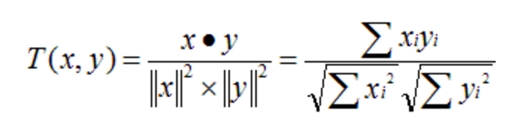
2. 推荐系统算法概述
协同过滤推荐算法
基于历史用户行为模式或商品特征模式
优点：通过用户或者商品间的关联性，满足用户未挑明/隐式的要求
缺点：冷启动问题（没有历史数据怎么办）
协同过滤推荐算法几个步骤
搜集历史数据
计算相似度
进行推荐
 | 万科 | 新浪 | 腾讯 | 新希望 | 蒙牛
张三 | 0 | 1 | 1 | 0 | 0
李四 | 1 | 0 | 0 | 1 | 1
王五 | 1 | 1 | 1 | 0 | 0
张三和王五的相似度（0，1，1，0，0）与
（1，1，1，0，0）的cosine 相似度是
（1 + 0 + 0 + 0 +1 ）／sqrt（2*3）＝ 2/sqrt(6)

Slide 23
2. 推荐系统算法概述
协同过滤推荐算法
基于历史用户行为模式或商品特征模式
优点：通过用户或者商品间的关联性，满足用户未挑明/隐式的要求
缺点：冷启动问题（没有历史数据怎么办）
协同过滤推荐算法几个步骤
搜集历史数据
计算相似度
进行推荐
 | 张三 | 李四 | 王五
张三 | 1 | 0.0 | 2/sqrt(6)
李四 | 0.0 | 1 | ??
王五 | 2/sqrt(6) | ??? | 1
张三和王五的相似度（0，1，1，0，0）与
（1，1，1，0，0）的cosine 相似度是
（1 + 0 + 0 + 0 +1 ）／sqrt（2*3）＝ 2/sqrt(6)

Slide 24
2. 推荐系统算法概述
协同过滤推荐算法
基于历史用户行为模式或商品特征模式
优点：通过用户或者商品间的关联性，满足用户未挑明/隐式的要求
缺点：冷启动问题（没有历史数据怎么办）
协同过滤推荐算法几个步骤
搜集历史数据
计算相似度
进行推荐
 | 新公司
张三 | ？
李四 | 1
王五 | 0
张三和王五的相似度（0，1，1，0，0）与
（1，1，1，0，0）的cosine 相似度是
（1 + 0 + 0 + 0 +1 ）／sqrt（2*3）＝ 2/sqrt(6)

Slide 25
2. 推荐系统算法概述
协同过滤推荐算法
基于历史用户行为模式或商品特征模式
优点：通过用户或者商品间的关联性，满足用户未挑明/隐式的要求
缺点：冷启动问题（没有历史数据怎么办）
协同过滤推荐算法几个步骤
搜集历史数据
计算相似度
进行推荐
潜在问题：当用户或商品过多时，数据阵列非常稀疏，相似度计算效果不佳
张三和王五的相似度（0，1，1，0，0）与
（1，1，1，0，0）的cosine 相似度是
（1 + 0 + 0 + 0 +1 ）／sqrt（2*3）＝ 2/sqrt(6)

Slide 26
提纲
推荐系统应用场景
推荐系统算法概述
基于内容的推荐(content based)
协同过滤Collaborative Filtering
协同过滤⁺: 矩阵分解Matrix Factorization (Alternative Least Squares)
协同过滤⁺⁺: 引入延时间维度的变化
基于Long Short Term Memory (LSTM)的推荐系统
引入图像识别的推荐系统
评估推荐系统结果
其他注意事项
数据采集
隐式变量与显式变量模型
信息整合
结果保护

Slide 27
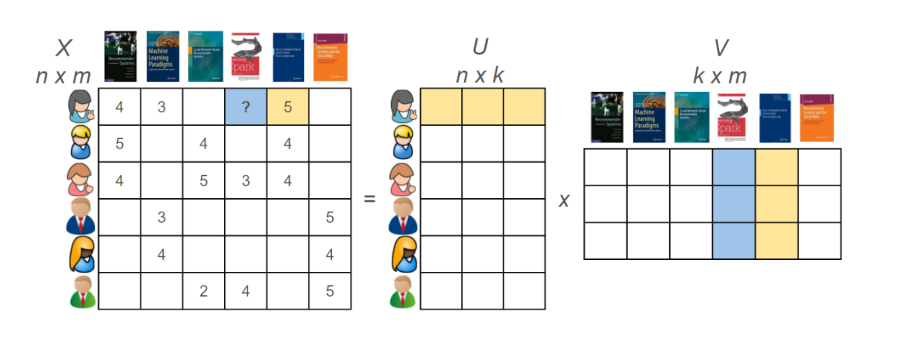
2. 推荐系统算法概述：CF+矩阵分解
解决稀疏性问题

Slide 28
2. 推荐系统算法概述：CF+矩阵分解
解决稀疏性问题
分解方法：数值逼近Alternating Least Squares(ALS)

Slide 29
2. 推荐系统算法概述：CF+矩阵分解
解决稀疏性问题
分解方法：数值逼近Alternating Least Squares(ALS)
$Cost Function={ \left\|X−U×V^{T}\right\|}_{2}$+$λ({\left\|U\right\|}_{2}+{\left\|V\right\|}_{2})$
X已知，固定U，以V为未知量，使用最小二乘法求V，使Cost Function最小
X已知，固定V，以U为未知量，使用最小二乘法求U，使Cost Function最小
重复步骤1，2，直至收敛

Slide 30
提纲
推荐系统应用场景
推荐系统算法概述
基于内容的推荐(content based)
协同过滤Collaborative Filtering
协同过滤⁺: 矩阵分解Matrix Factorization (Alternative Least Squares)
协同过滤⁺⁺: 引入延时间维度的变化
基于Long Short Term Memory (LSTM)的推荐系统
引入图像识别的推荐系统
评估推荐系统结果
其他注意事项
数据采集
隐式变量与显式变量模型
信息整合
结果保护

Slide 31
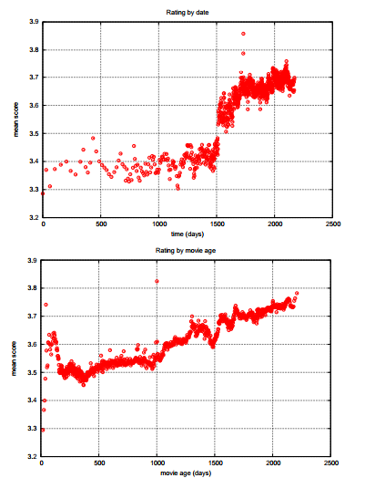
2. 推荐系统算法概述：CF+时间维度变化
解决用户偏好随时间变化的问题(time drifting data)
Koren, Y. (2009). Collaborative filtering with temporal dynamics. Knowledge Discovery and Data Mining {KDD}, 447–456. https://doi.org/10.1145/1557019.1557072

Slide 32





2. 推荐系统算法概述：CF+时间维度变化
解决用户偏好随时间变化的问题(time drifting data)
分离基准模型与偏移量
引入时间变化后的分离基准模型与偏移量
Koren, Y. (2009). Collaborative filtering with temporal dynamics. Knowledge Discovery and Data Mining {KDD}, 447–456. https://doi.org/10.1145/1557019.1557072

Slide 33
提纲
推荐系统应用场景
推荐系统算法概述
基于内容的推荐(content based)
协同过滤Collaborative Filtering
协同过滤⁺: 矩阵分解Matrix Factorization (Alternative Least Squares)
协同过滤⁺⁺: 引入延时间维度的变化
基于Long Short Term Memory (LSTM)的推荐系统
引入图像识别的推荐系统
评估推荐系统结果
其他注意事项
数据采集
隐式变量与显式变量模型
信息整合
结果保护

Slide 34
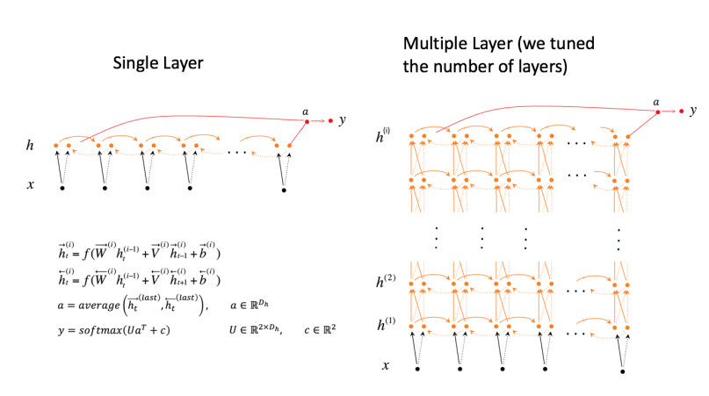
2. 推荐系统算法概述： LSTM
语义处理
考虑用户评价：Yelp评论
Liu, D. Z., & Singh, G. (2013). A recurrent neural network based recommendation system. Stanford Lecture, 53(9), 1–30. Retrieved from https://cs224d.stanford.edu/reports/LiuSingh.pdf%5Cnhttp://ebooks.cambridge.org/ref/id/CBO9781107415324A009

Slide 35
提纲
推荐系统应用场景
推荐系统算法概述
基于内容的推荐(content based)
协同过滤Collaborative Filtering
协同过滤⁺: 矩阵分解Matrix Factorization (Alternative Least Squares)
协同过滤⁺⁺: 引入延时间维度的变化
基于Long Short Term Memory (LSTM)的推荐系统
引入图像识别的推荐系统
评估推荐系统结果
其他注意事项
数据采集
隐式变量与显式变量模型
信息整合
结果保护

Slide 36
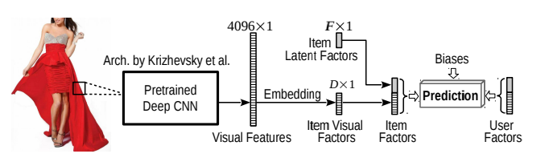
2. 推荐系统算法概述： 基于图像的推荐
使用CNN提取特征
结合MF矩阵分解
He, R., & McAuley, J. (2015). VBPR: Visual Bayesian Personalized Ranking from Implicit Feedback. Retrieved from http://arxiv.org/abs/1510.01784

Slide 37
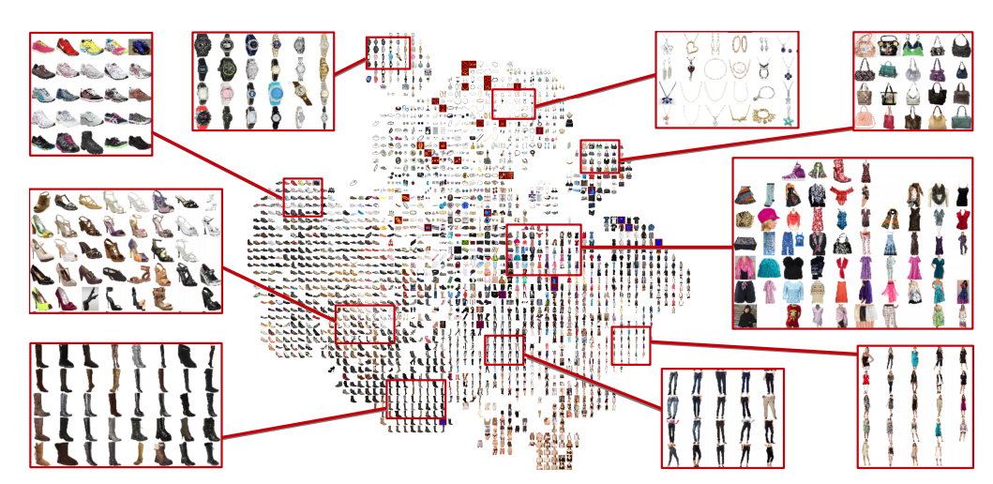
2. 推荐系统算法概述： 基于图像的推荐
使用CNN提取特征
结合MF矩阵分解

Slide 38
提纲
推荐系统应用场景
推荐系统算法概述
基于内容的推荐(content based)
协同过滤Collaborative Filtering
协同过滤⁺: 矩阵分解Matrix Factorization (Alternative Least Squares)
协同过滤⁺⁺: 引入延时间维度的变化
基于Long Short Term Memory (LSTM)的推荐系统
引入图像识别的推荐系统
评估推荐系统结果
其他注意事项
数据采集
隐式变量与显式变量模型
信息整合
结果保护

Slide 39
3. 评估
On-line vs off-line
A/B testing, CTR vs Root-Mean-Square Error (RMSE)

Slide 40
提纲
推荐系统应用场景
推荐系统算法概述
基于内容的推荐(content based)
协同过滤Collaborative Filtering
协同过滤⁺: 矩阵分解Matrix Factorization (Alternative Least Squares)
协同过滤⁺⁺: 引入延时间维度的变化
基于Long Short Term Memory (LSTM)的推荐系统
引入图像识别的推荐系统
评估推荐系统结果
其他注意事项
数据采集
隐式变量与显式变量模型
信息整合
结果保护

